Slide 1
Besvis视图变换简介
龙沛洵
2017.11.16

Slide 2
提纲
几何的表示
基本几何变换
齐次坐标
齐次坐标中的几何变换
复合变换举例
Besvis中的平行视图(Parallel View)
Besvis中的鱼眼视图(Fisheye View)

Slide 3
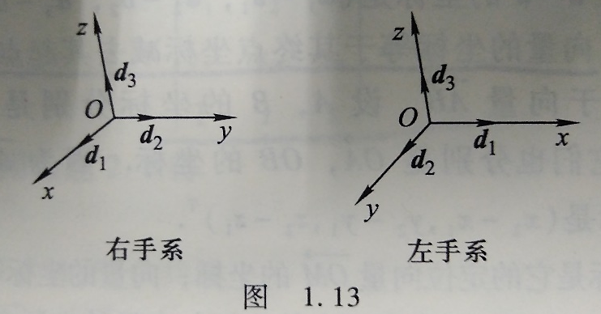
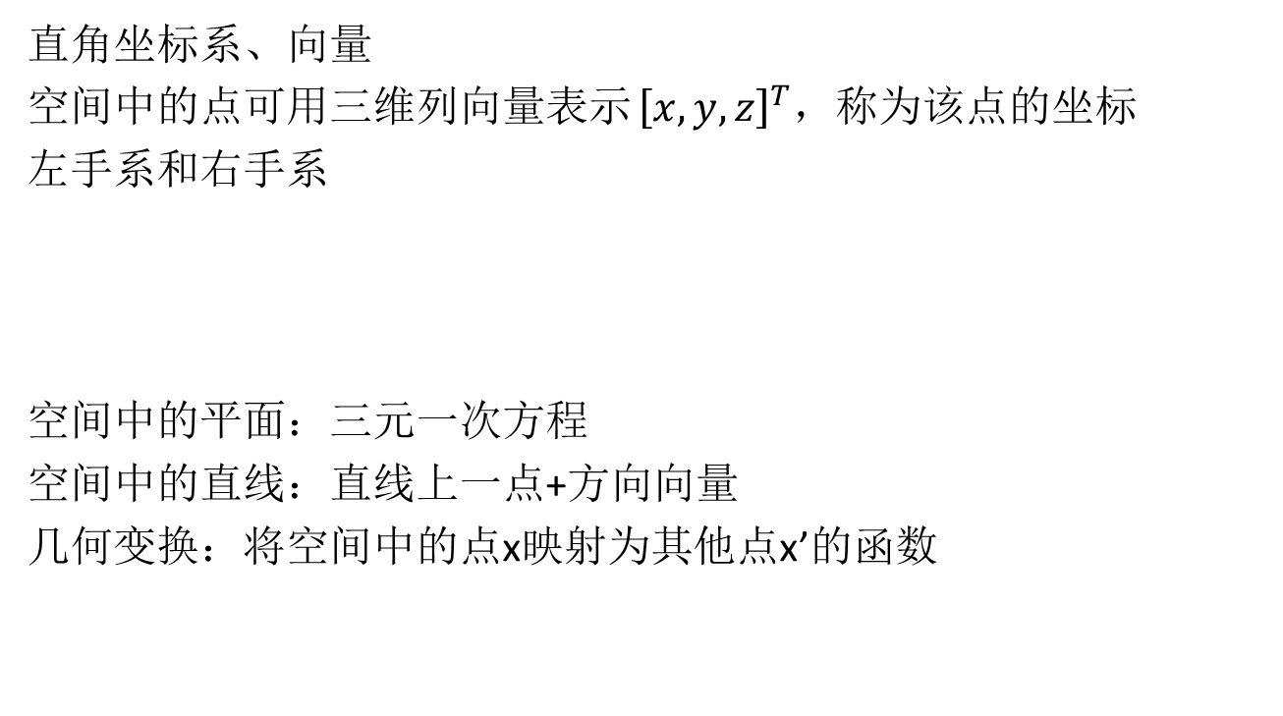
几何的表示
直角坐标系、向量
空间中的点可用三维列向量表示 ${\left[x,y,z\right]}^{T}$，称为该点的坐标
左手系和右手系
空间中的平面：三元一次方程
空间中的直线：直线上一点+方向向量
几何变换：将空间中的点x映射为其他点x’的函数

Slide 4
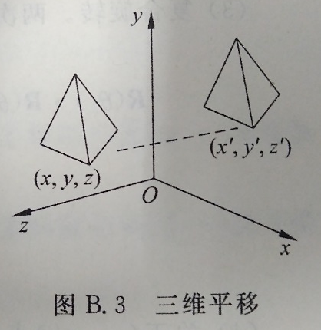
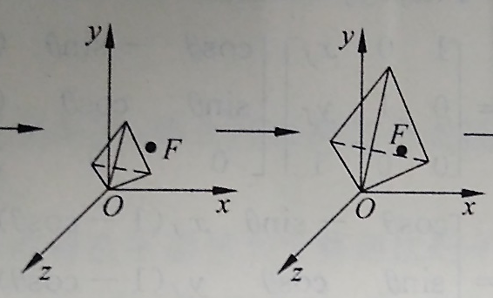
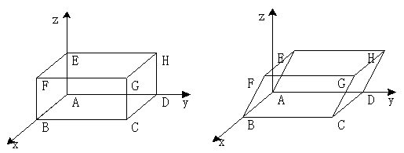
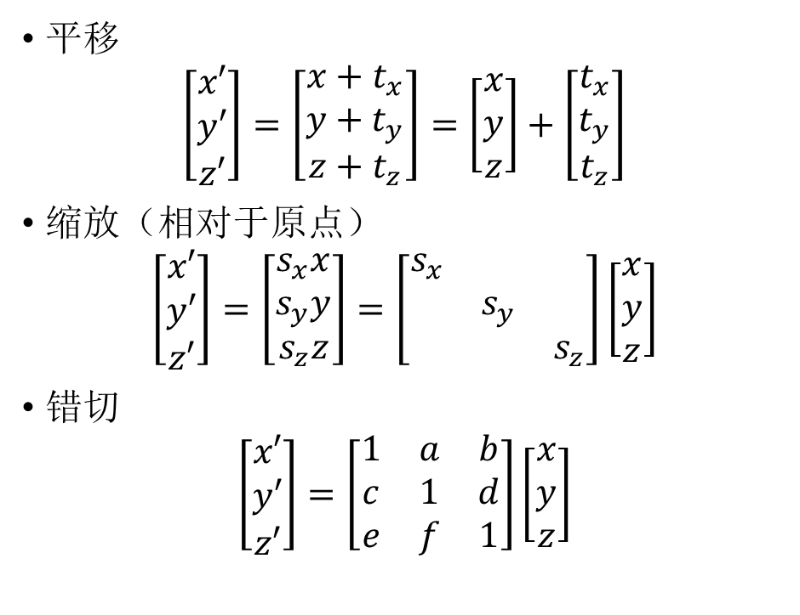
基本几何变换
平移
$$\left[\begin{matrix}x′ \\ y′ \\ z′\end{matrix}\right]=\left[\begin{matrix}x+t_{x} \\ y+t_{y} \\ z+t_{z}\end{matrix}\right]=\left[\begin{matrix}x \\ y \\ z\end{matrix}\right]+\left[\begin{matrix}t_{x} \\ t_{y} \\ t_{z}\end{matrix}\right]$$
缩放（相对于原点）
$$\left[\begin{matrix}x′ \\ y′ \\ z′\end{matrix}\right]=\left[\begin{matrix}s_{x}x \\ s_{y}y \\ s_{z}z\end{matrix}\right]=\left[\begin{matrix}s_{x} & & \\ & s_{y} & \\ & & s_{z}\end{matrix}\right]\left[\begin{matrix}x \\ y \\ z\end{matrix}\right]$$
错切
$$\left[\begin{matrix}x′ \\ y′ \\ z′\end{matrix}\right]=\left[\begin{matrix}1 & a & b \\ c & 1 & d \\ e & f & 1\end{matrix}\right]\left[\begin{matrix}x \\ y \\ z\end{matrix}\right]$$

Slide 5
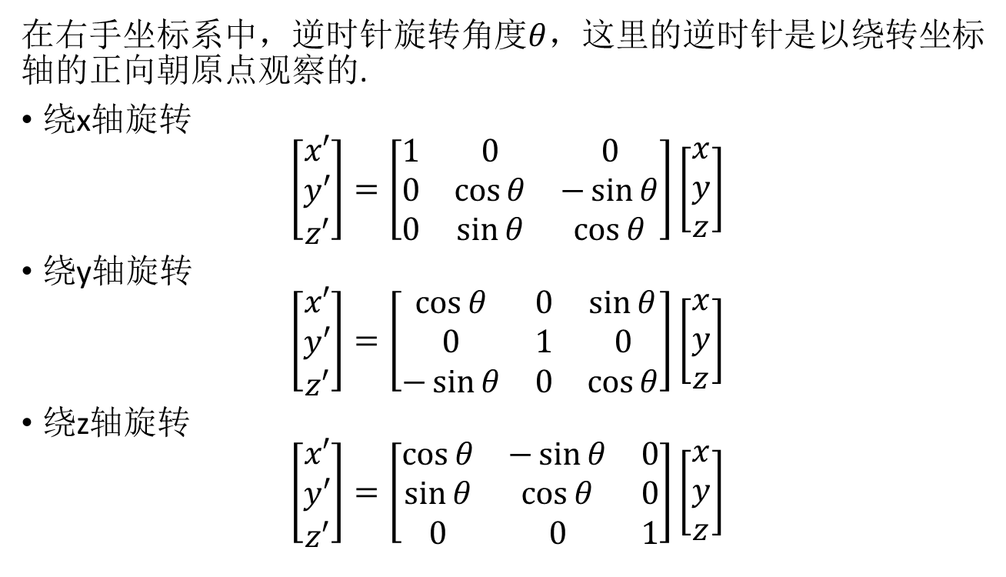
基本几何变换
在右手坐标系中，逆时针旋转角度$θ$，这里的逆时针是以绕转坐标轴的正向朝原点观察的.
绕x轴旋转
$$\left[\begin{matrix}x′ \\ y′ \\ z′\end{matrix}\right]=\left[\begin{matrix}1 & 0 & 0 \\ 0 & \cos{θ} & −\sin{θ} \\ 0 & \sin{θ} & \cos{θ}\end{matrix}\right]\left[\begin{matrix}x \\ y \\ z\end{matrix}\right]$$
绕y轴旋转
$$\left[\begin{matrix}x′ \\ y′ \\ z′\end{matrix}\right]=\left[\begin{matrix}\cos{θ} & 0 & \sin{θ} \\ 0 & 1 & 0 \\ −\sin{θ} & 0 & \cos{θ}\end{matrix}\right]\left[\begin{matrix}x \\ y \\ z\end{matrix}\right]$$
绕z轴旋转
$$\left[\begin{matrix}x′ \\ y′ \\ z′\end{matrix}\right]=\left[\begin{matrix}\cos{θ} & −\sin{θ} & 0 \\ \sin{θ} & \cos{θ} & 0 \\ 0 & 0 & 1\end{matrix}\right]\left[\begin{matrix}x \\ y \\ z\end{matrix}\right]$$

Slide 6
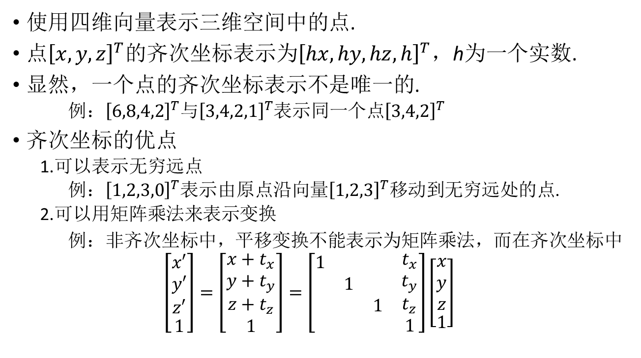
齐次坐标
使用四维向量表示三维空间中的点.
点${\left[x,y,z\right]}^{T}$的齐次坐标表示为${\left[hx,hy,hz,h\right]}^{T}$，h为一个实数.
显然，一个点的齐次坐标表示不是唯一的.
  例：${\left[6,8,4,2\right]}^{T}$与${\left[3,4,2,1\right]}^{T}$表示同一个点${\left[3,4,2\right]}^{T}$
齐次坐标的优点
  1.可以表示无穷远点
  例：${\left[1,2,3,0\right]}^{T}$表示由原点沿向量${\left[1,2,3\right]}^{T}$移动到无穷远处的点.
  2.可以用矩阵乘法来表示变换
  例：非齐次坐标中，平移变换不能表示为矩阵乘法，而在齐次坐标中
  $$\left[\begin{matrix}\begin{matrix}x′ \\ y′ \\ z′\end{matrix} \\ 1\end{matrix}\right]=\left[\begin{matrix}\begin{matrix}x+t_{x} \\ y+t_{y} \\ z+t_{z}\end{matrix} \\ 1\end{matrix}\right]=\left[\begin{matrix}\begin{matrix}1 & & \\ & 1 & \\ & & 1\end{matrix} & \begin{matrix}t_{x} \\ t_{y} \\ t_{z}\end{matrix} \\ & 1\end{matrix}\right]\left[\begin{matrix}\begin{matrix}x \\ y \\ z\end{matrix} \\ 1\end{matrix}\right]$$

Slide 7
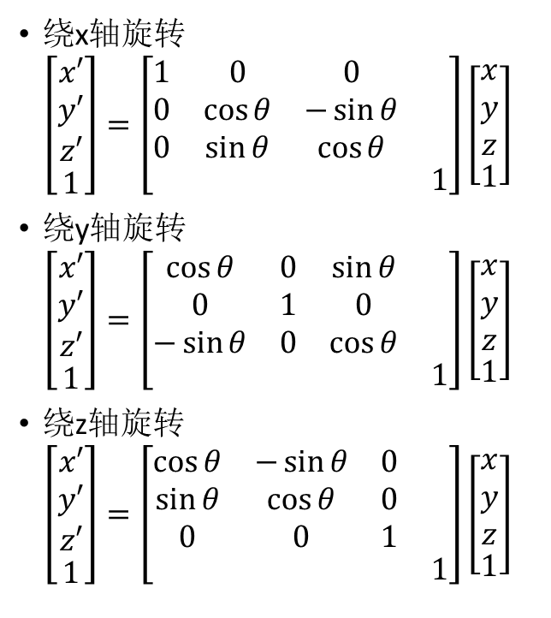
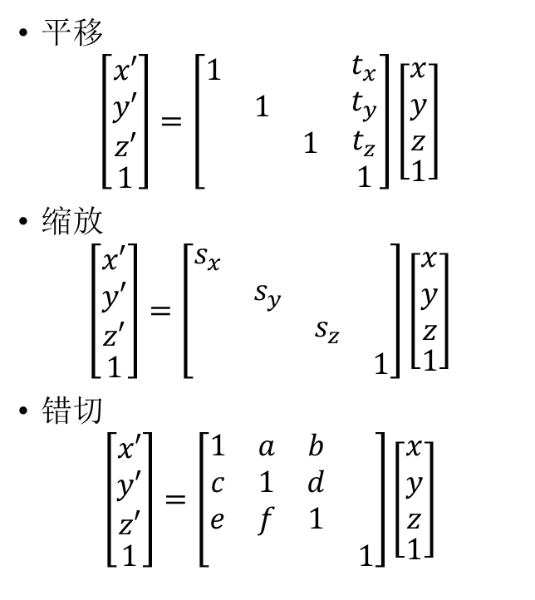
齐次坐标中的几何变换
平移
$$\left[\begin{matrix}\begin{matrix}x′ \\ y′ \\ z′\end{matrix} \\ 1\end{matrix}\right]=\left[\begin{matrix}\begin{matrix}1 & & \\ & 1 & \\ & & 1\end{matrix} & \begin{matrix}t_{x} \\ t_{y} \\ t_{z}\end{matrix} \\ & 1\end{matrix}\right]\left[\begin{matrix}\begin{matrix}x \\ y \\ z\end{matrix} \\ 1\end{matrix}\right]$$
缩放
$$\left[\begin{matrix}\begin{matrix}x′ \\ y′ \\ z′\end{matrix} \\ 1\end{matrix}\right]=\left[\begin{matrix}\begin{matrix}s_{x} & & \\ & s_{y} & \\ & & s_{z}\end{matrix} & \\ & 1\end{matrix}\right]\left[\begin{matrix}\begin{matrix}x \\ y \\ z\end{matrix} \\ 1\end{matrix}\right]$$
错切
$$\left[\begin{matrix}\begin{matrix}x′ \\ y′ \\ z′\end{matrix} \\ 1\end{matrix}\right]=\left[\begin{matrix}\begin{matrix}1 & a & b \\ c & 1 & d \\ e & f & 1\end{matrix} & \\ & 1\end{matrix}\right]\left[\begin{matrix}\begin{matrix}x \\ y \\ z\end{matrix} \\ 1\end{matrix}\right]$$
绕x轴旋转
$$\left[\begin{matrix}\begin{matrix}x′ \\ y′ \\ z′\end{matrix} \\ 1\end{matrix}\right]=\left[\begin{matrix}\begin{matrix}1 & 0 & 0 \\ 0 & \cos{θ} & −\sin{θ} \\ 0 & \sin{θ} & \cos{θ}\end{matrix} & \\ & 1\end{matrix}\right]\left[\begin{matrix}\begin{matrix}x \\ y \\ z\end{matrix} \\ 1\end{matrix}\right]$$
绕y轴旋转
$$\left[\begin{matrix}\begin{matrix}x′ \\ y′ \\ z′\end{matrix} \\ 1\end{matrix}\right]=\left[\begin{matrix}\begin{matrix}\cos{θ} & 0 & \sin{θ} \\ 0 & 1 & 0 \\ −\sin{θ} & 0 & \cos{θ}\end{matrix} & \\ & 1\end{matrix}\right]\left[\begin{matrix}\begin{matrix}x \\ y \\ z\end{matrix} \\ 1\end{matrix}\right]$$
绕z轴旋转
$$\left[\begin{matrix}\begin{matrix}x′ \\ y′ \\ z′\end{matrix} \\ 1\end{matrix}\right]=\left[\begin{matrix}\begin{matrix}\cos{θ} & −\sin{θ} & 0 \\ \sin{θ} & \cos{θ} & 0 \\ 0 & 0 & 1\end{matrix} & \\ & 1\end{matrix}\right]\left[\begin{matrix}\begin{matrix}x \\ y \\ z\end{matrix} \\ 1\end{matrix}\right]$$

Slide 8
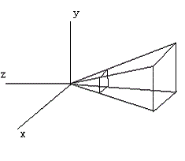
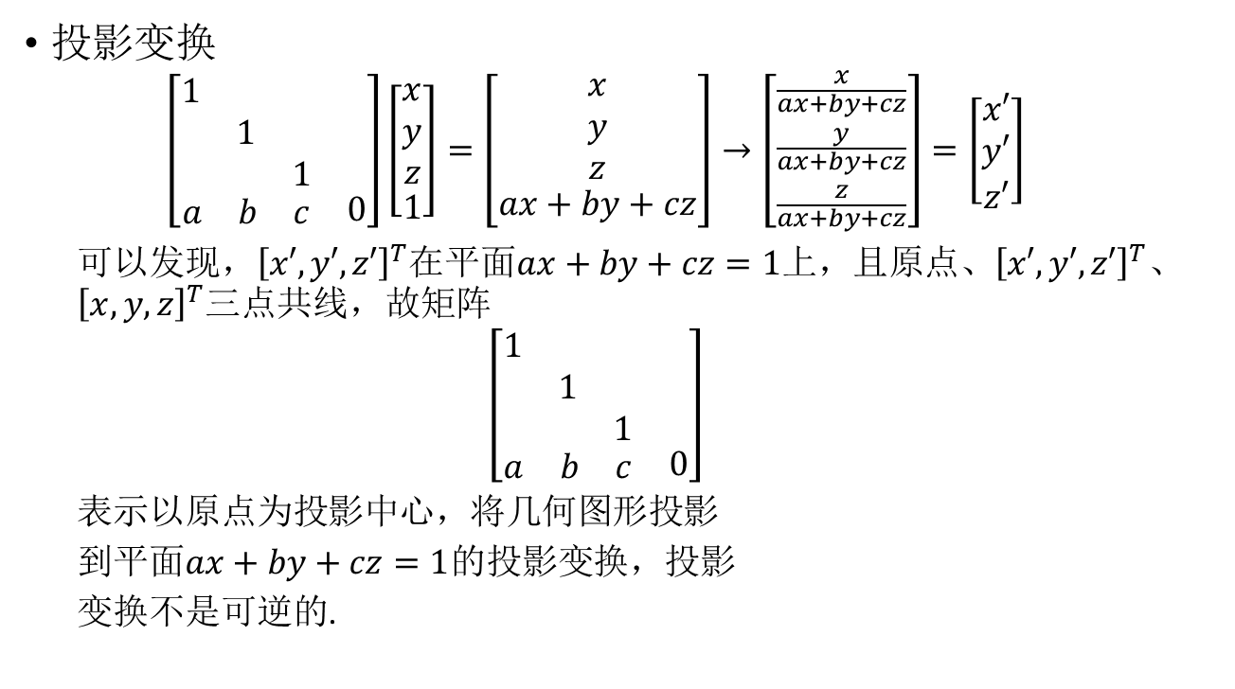
齐次坐标中的几何变换
投影变换
  $$\left[\begin{matrix}\begin{matrix}1 & & \\ & 1 & \\ & & 1\end{matrix} & \\ \begin{matrix}a & b & c\end{matrix} & 0\end{matrix}\right]\left[\begin{matrix}\begin{matrix}x \\ y \\ z\end{matrix} \\ 1\end{matrix}\right]=\left[\begin{matrix}\begin{matrix}x \\ y \\ z\end{matrix} \\ ax+by+cz\end{matrix}\right]→\left[\begin{matrix}\frac{x}{ax+by+cz} \\ \frac{y}{ax+by+cz} \\ \frac{z}{ax+by+cz}\end{matrix}\right]=\left[\begin{matrix}x′ \\ y′ \\ z′\end{matrix}\right]$$
  可以$发现，{\left[x′,y′,z′\right]}^{T}$在平面$ax+by+cz=1$上，且原点、${\left[x′,y′,z′\right]}^{T}$、${\left[x,y,z\right]}^{T}$三点共线，故矩阵
  $$\left[\begin{matrix}\begin{matrix}1 & & \\ & 1 & \\ & & 1\end{matrix} & \\ \begin{matrix}a & b & c\end{matrix} & 0\end{matrix}\right]$$
  表示以原点为投影中心，将几何图形投影
  到平面$ax+by+cz=1$的投影变换，投影
  变换不是可逆的.

Slide 9

齐次坐标中的几何变换
变换矩阵小结
缩放、旋转、错切
平移
$$\left[\begin{matrix}\begin{matrix}a_{11} & a_{12} & a_{13} \\ a_{21} & a_{22} & a_{23} \\ a_{31} & a_{32} & a_{33}\end{matrix} & \begin{matrix}b_{1} \\ b_{2} \\ b_{3}\end{matrix} \\ \begin{matrix}c_{1} & c_{2} & c_{3}\end{matrix} & d\end{matrix}\right]$$
投影
整体缩放

Slide 10
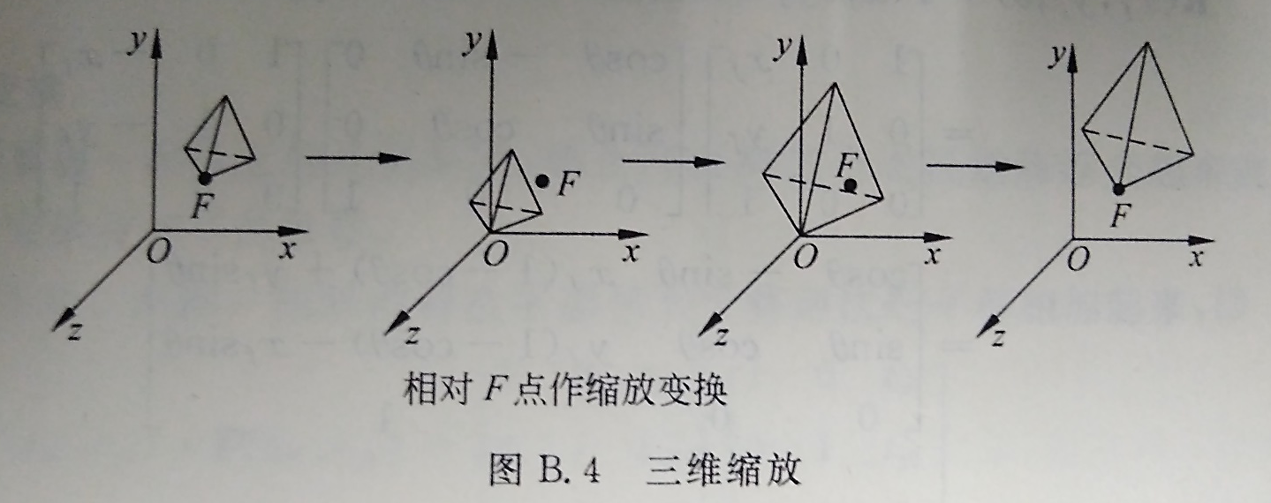

复合变换举例
相对于参考点$F{\left[c_{x},c_{y},c_{z}\right]}^{T}$的缩放变换
$$\left[\begin{matrix}\begin{matrix}1 & & \\ & 1 & \\ & & 1\end{matrix} & \begin{matrix}c_{x} \\ c_{y} \\ c_{z}\end{matrix} \\ & 1\end{matrix}\right]\left[\begin{matrix}\begin{matrix}s_{x} & & \\ & s_{y} & \\ & & s_{z}\end{matrix} & \\ & 1\end{matrix}\right]\left[\begin{matrix}\begin{matrix}1 & & \\ & 1 & \\ & & 1\end{matrix} & \begin{matrix}−c_{x} \\ −c_{y} \\ −c_{z}\end{matrix} \\ & 1\end{matrix}\right]=\left[\begin{matrix}\begin{matrix}s_{x} & 0 & 0 \\ 0 & s_{y} & 0 \\ 0 & 0 & s_{z}\end{matrix} & \begin{matrix}\left(1−s_{x}\right)c_{x} \\ \left(1−s_{y}\right)c_{y} \\ \left(1−s_{z}\right)c_{z}\end{matrix} \\ \begin{matrix}0 & 0 & 0\end{matrix} & 1\end{matrix}\right]$$

Slide 11
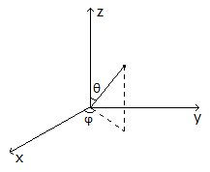
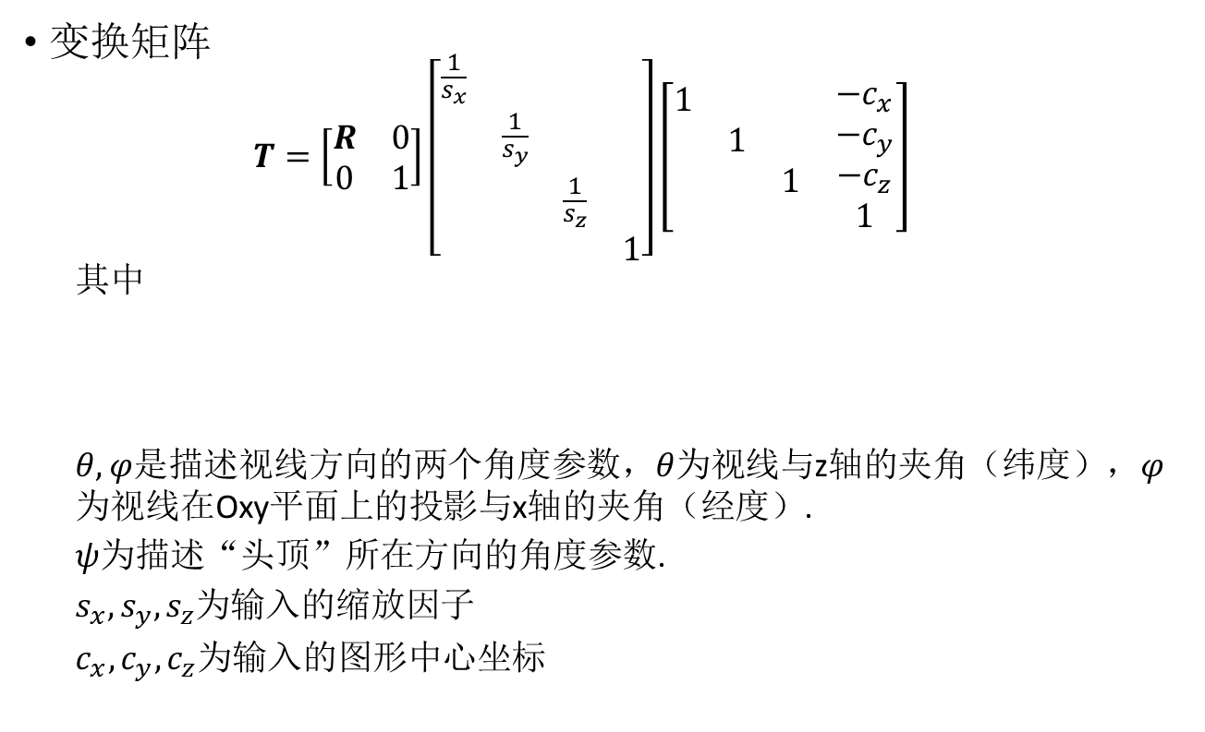
Besvis中的平行视图
变换矩阵
  $$T=\left[\begin{matrix}R & 0 \\ 0 & 1\end{matrix}\right]\left[\begin{matrix}\begin{matrix}\frac{1}{s_{x}} & & \\ & \frac{1}{s_{y}} & \\ & & \frac{1}{s_{z}}\end{matrix} & \begin{matrix} \\ \\ \end{matrix} \\ & 1\end{matrix}\right]\left[\begin{matrix}\begin{matrix}1 & & \\ & 1 & \\ & & 1\end{matrix} & \begin{matrix}−c_{x} \\ −c_{y} \\ −c_{z}\end{matrix} \\ & 1\end{matrix}\right]$$
  其中
  $θ,φ$是描述视线方向的两个角度参数，$θ$为视线与z轴的夹角（纬度），$φ$为视线在Oxy平面上的投影与x轴的夹角（经度）.
  $ψ$为描述“头顶”所在方向的角度参数.
  $s_{x},s_{y},s_{z}$为输入的缩放因子
  $c_{x},c_{y},c_{z}$为输入的图形中心坐标
  $$R=\left[\begin{matrix}\cos{ψ}\cos\left(90°+φ\right)−\sin{ψ}\cos{θ}\sin\left(90°+φ\right) & \cos{ψ}\sin\left(90°+φ\right)+\sin{ψ}\cos{θ}\cos\left(90°+φ\right) & \sin{ψ}\sin{θ} \\ −\sin{ψ}c3−\cos{ψ}\cos{θ}\sin\left(90°+φ\right) & −\sin{ψ}\sin\left(90°+φ\right)+\cos{ψ}\cos{θ}\cos\left(90°+φ\right) & \cos{ψ}\sin{θ} \\ \sin{θ}\sin\left(90°+φ\right) & −\sin{θ}\cos\left(90°+φ\right) & \cos{θ}\end{matrix}\right]$$

Slide 12

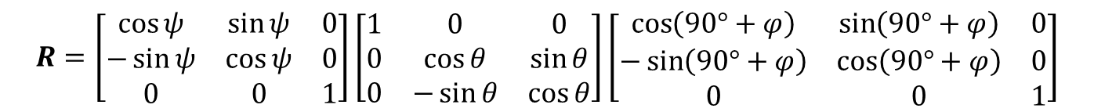


Besvis中的平行视图
矩阵R的分解
矩阵R的变换效果：将视线方向旋转到与z轴重合
$$R=\left[\begin{matrix}\cos{ψ} & \sin{ψ} & 0 \\ −\sin{ψ} & \cos{ψ} & 0 \\ 0 & 0 & 1\end{matrix}\right]\left[\begin{matrix}1 & 0 & 0 \\ 0 & \cos{θ} & \sin{θ} \\ 0 & −\sin{θ} & \cos{θ}\end{matrix}\right]\left[\begin{matrix}\cos\left(90°+φ\right) & \sin\left(90°+φ\right) & 0 \\ −\sin\left(90°+φ\right) & \cos\left(90°+φ\right) & 0 \\ 0 & 0 & 1\end{matrix}\right]$$
绕z轴顺时针旋转$ψ$
绕x轴顺时针旋转$θ$
绕z轴顺时针旋转$90°+φ$

Slide 13
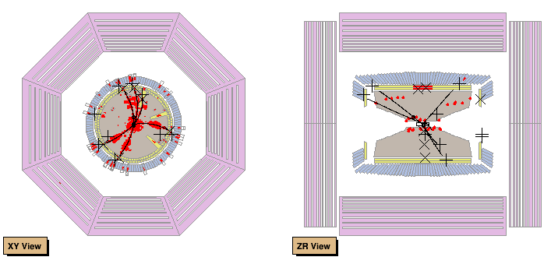

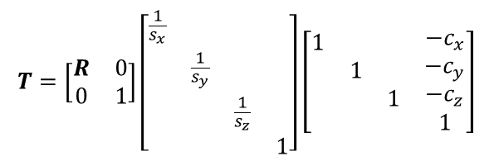
Besvis中的平行视图
$$T=\left[\begin{matrix}R & 0 \\ 0 & 1\end{matrix}\right]\left[\begin{matrix}\begin{matrix}\frac{1}{s_{x}} & & \\ & \frac{1}{s_{y}} & \\ & & \frac{1}{s_{z}}\end{matrix} & \begin{matrix} \\ \\ \end{matrix} \\ & 1\end{matrix}\right]\left[\begin{matrix}\begin{matrix}1 & & \\ & 1 & \\ & & 1\end{matrix} & \begin{matrix}−c_{x} \\ −c_{y} \\ −c_{z}\end{matrix} \\ & 1\end{matrix}\right]$$
平行视图的生成
  矩阵T的变换效果：先将图形的中心移到原点，然后图形的尺度分别缩小为原来的$\frac{1}{s_{x}},\frac{1}{s_{y}},\frac{1}{s_{z}}$，最后绕原点旋转，使得视线方向与z轴重合.
  变换完成后，直接取变换后的图形在Oxy平面上的投影，即忽略z坐标，即得平行投影视图.

Slide 14
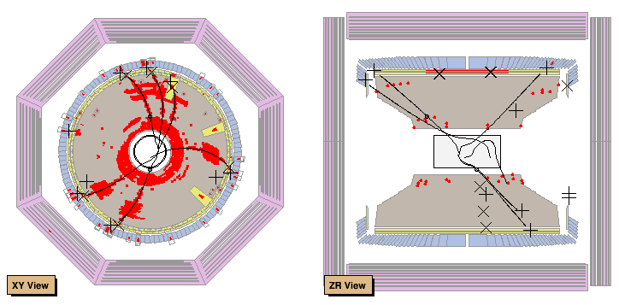
Besvis中的鱼眼视图
鱼眼视图的生成
  在平行视图的基础上，拉伸靠近视图中央的点，压缩视图外围的点

Slide 15

Besvis中的鱼眼视图
Besvis中生成鱼眼视图所使用的公式
  设在生成的平行视图中点的坐标为${\left(x,y\right)}^{T}$
  XY视图
  $$\left\{\begin{aligned}x^{′}=\frac{1}{\sqrt{r}}x \\ y^{′}=\frac{1}{\sqrt{r}}y\end{aligned}\right., r=\sqrt{x^{2}+y^{2}}$$
  ZR视图
  $$\left\{\begin{aligned}x′=\sqrt{x} \\ y^{′}=\sqrt{y}\end{aligned}\right.$$

Slide 16
参考文献
孙家广,胡事民. 计算机图形学基础教程[M]. 第2版. 北京: 清华大学出版社, 2009.
丘维声. 解析几何[M]. 第三版. 北京: 北京大学出版社, 2015.

